Slide 1



Slide 2


Bocas Possuídas
Jorge Humberto

Slide 3
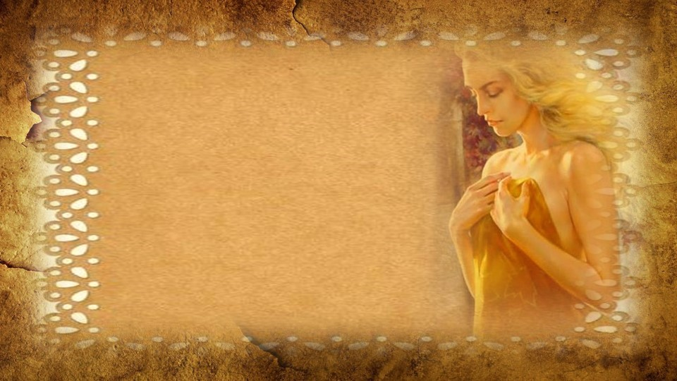
Lembro-me, ainda hoje, como se fosse
O primeiro dia do resto de nossas vidas.
Reinava um silêncio; o dia tomou posse;
Beijamo-nos, boca na boca - possuídas.

Slide 4
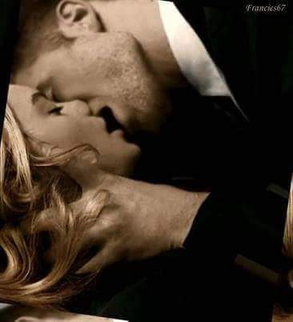

Slide 5
O gosto a mel sobressaiu; exultou-se
No toque úmido e cristalino, das idas
carnais até ao cantinho mais doce:
Trocando sacarinas exultantes - vividas.

Slide 6
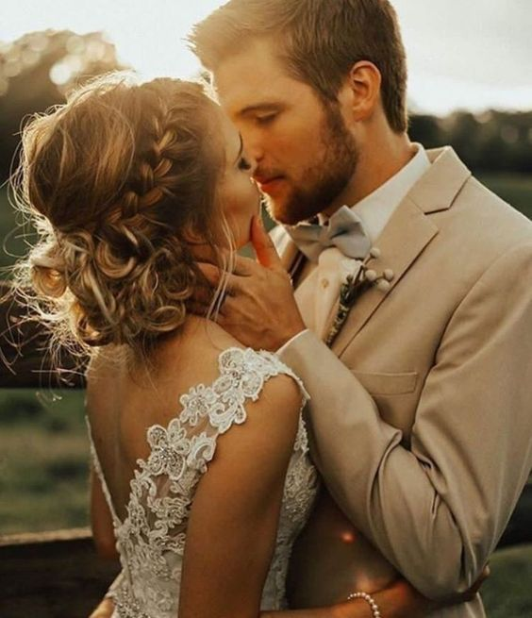

Slide 7
Enlouqueci e morri nos teus lábios;
Que me perderam quando os tive
Nos meus, a concretude dos sábios.

Slide 8


Slide 9
Não os tenho - e se me permito falar
De teus lábios, é porque o verso os revive,
como coisa que foi, antes de acabar.
Jorge Humberto
18/06/19
Santa-Iria-da-Azóia

Slide 10
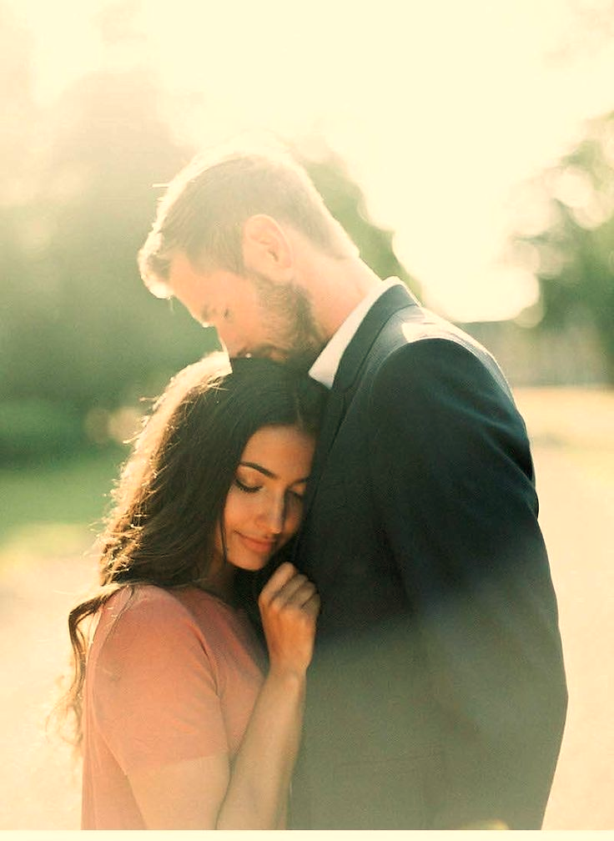

Slide 11

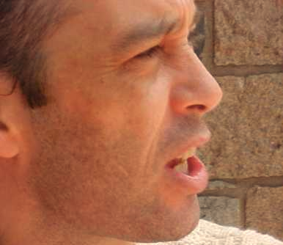
Cléo Menegatt
Jorge Humberto

Slide 12
Imagens: Internet e Acervo Pessoal
Texto: Jorge Humberto
Música:You Are The Reason-Calum Scott
http://www.sergrasan.com.br/cleoslides
Canal no Youtube:
http://www.youtube.com/c/CleoniceMenegattGoelzer
Criação, Formatação e Edição:
Cléo Menegatt
cmenegatt2016@gmail.com

